Slide 1
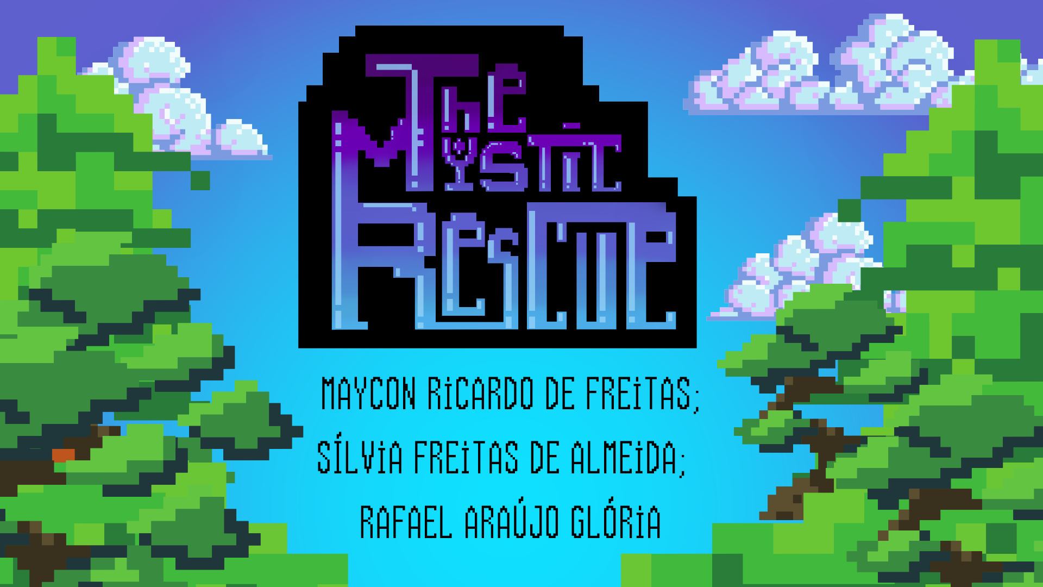

Slide 2

Conceito do Jogo
Shoot’em up
Todos os públicos
Atirar e eliminar os inimigos que aparecem na tela, ao mesmo tempo que é necessário desviar dos tiros inimigos e eventuais obstáculos que possam aparecer, coletar power-ups para fortalecer o jogador e derrotar os chefes de fase .

Slide 3

Universo do Jogo
Há milhares de milhões de anos os deuses da criação decidiram criar um universo, porém queriam que toda a vida criada nesse universo não tivesse interferência deles mesmos, assim foi criado EVA, um planeta que em seu núcleo há a capacidade de criar vida. A partir de EVA foram criados diversos planetas e em cada planeta EVA criou uma biodiversidade única com seres únicos, criando assim todo o universo. Todos os seres criados inicialmente tinham o conhecimento de sua criação, porém com o passar do tempo e das gerações esse conhecimento foi-se perdido, exceto no mundo onde tudo se originou. Milhares de anos após toda a criação os habitantes de EVA, seres mágicos com distintas habilidades que moravam em uma vila e se dedicavam a proteger o mundo e toda a vida nele existente. Porém antes mesmo que pudessem reagir apareceu uma nave com um formato de serpente e prendeu a vila toda em um domo de energia que drenou grande parte de seus poderes e continuava a drenar pouco a pouco suas vidas e ao mesmo tempo toda a vida do planeta. Enquanto isso, um pouco longe da vila, estavam três jovens amigos que, durante uma discussão amigável, sentem que algo está diferente e que está acontecendo algo ruim, então decidem voltar para a vila voando em suas vassouras mágicas e se deparam com toda a situação de seu povo. Após conseguir dialogar com o pai de um deles que era o chefe da vila, partem em busca da fonte de tudo aquilo afim de libertar suas famílias e salvar todo o seu mundo.

Slide 4
Personagens do Jogo
Personagens jogáveis
Cryani – Maga de gelo com disparos de projéteis seguindo o seu elemento.
Pyron – Mago de fogo com disparos de projéteis seguindo o seu elemento.
Raiden – Mago de raio com disparos de projéteis seguindo o seu elemento.
Personagens não jogáveis
Minion 1 – Nave pequena com projéteis verdes em linha reta.
Minion 2 – Nave pequena com projéteis verdes em diagonal.
Minion 3 – Nave media com projéteis verdes circulares.
Boss 1 – Nave grande com projéteis verdes com padrão reto e diagonal.
Boss 2 – Nave grande com projéteis verdes com padrão circular e diagonal.
Boss 3 – Nave grande com os 3 padrões e com tiros massivos.

Slide 5
Regras, Mecânicas e itens
Mecânica
Ângulo de câmera 2D - Parallax
Personagem jogável se locomove voando em uma vassouras nas direções cima, baixo, para frente e para trás.
Dispara projéteis para destruir inimigos ao mesmo tempo que se move para desviar dos projéteis inimigos.
Contador de pontuações ( Score e inimigos abatidos ) com recompensas.
Regras
Caso o jogador colida três vezes com disparos inimigos, com obstáculos ou com as naves inimigas, será game over.
Itens
Power-up de vida – aumenta a quantidade de vida (max 5).
Power-up de cadência de tiros – aumenta a velocidade dos disparos.
Power-up de múltiplos tiros – aumenta a quantidade de projéteis disparados ao mesmo tempo em linha vertical (max 2).
Bomba – item usável que elimina todos os projéteis e minions, causando danos considerável no Boss.

Slide 6
Referências de Mecânicas
Ex:. Um ARPG FPS, poderia ter Diablo como referência pelo sistema de drop e build, com a seguinte legenda: “Diablo – Blizzard, 1997; Mecânicas de drop e inventário, assim como build de personagem e classes”.
Podem ser usadas imagens dos jogos que foram utilizados como referências para as mecânicas planejadas. contebdo uma legenda curta com: o nome do jogo - developer, data de lançamento do jogo; e qual mecânica que usaram como inspiração.

Slide 7
Cenário do Jogo
Primeira fase: Uma floresta vista lateralmente durante o dia com uma grande biodiversidade, chegando ao fim com uma visão da entrada de uma caverna.
Segunda fase: Vista interna de uma caverna com alguns obstáculos de estalactites, chegando ao fim com uma visão de templo e um portal.
Terceira fase: Vista de uma floresta mística a noite, chegando ao fim em um lago em formato de lua ao fundo com um castelo e no alto deste castelo a copa de uma enorme árvore.

Slide 8
Fluxograma do Jogo
Pausa
Opções
Menu
Seleção de Personagem
Primeira Fase
Segunda Fase
Fase Final
Game Over

Slide 9
Tabela de produção (lista de todos os elementos a serem produzidos e seu status)
Lista de afazeres: | Horas | Descrição: | Modelagem | Cor/textura | FBX (Unity) | Script | Bugs | Resolvido
Lhama |  | Personagem jogável | OK | OK | OK | OK
Girafa |  | Inimigo | OK | OK | OK
Sistema de diálogos |  | Balṍes que aparecem durante o combate | - | - | - | OK | Balão não some após confirmação do player
Controle de personagem |  | Joypad default

Slide 10
Notas extras para considerar
Colocar lista de todos os comandos, cheats e informações necessárias pra os avaliadores do jogo.
Informar sobre problemas conhecidos da Build.
Catalogar alterações importantes no projeto.
Avisos gerais sobre a produção.

